Slide 1
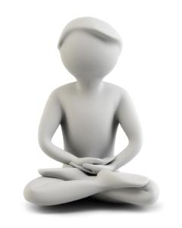
Meditatie

Slide 2
Notities:
Hoe heb je deze meditatie ervaren?
Waaraan relateer je deze kleur?
Notes:
Laat de cursisten hun ervaringen gedurende deze meditatie opschrijven.
Tevens kun je vragen om op te schrijven waaraan ze deze kleur relateren of waaraan deze kleur hun doet denken.
Indien gewenst kunnen de ervaringen gedurende de meditaties met elkaar gedeeld worden.

Slide 3
De Kleur Paars

Slide 4
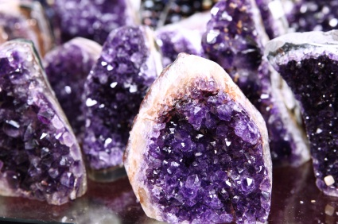
De Kleur Paars
Gereserveerd
Sensitief
Delicaat
Indrukwekkend
Sterk
Artistiek
Ziener
Intuïtie
Notes:
Paars is een combinatie van rood en blauw. Rood is een warme kleur en blauw is een koele kleur. Daarom kan paars soms gezien worden als een koele kleur of een warme kleur. Gereserveerd, maar ook sensitief. Delicaat en toch indrukwekkend. Boven alles een sterke kleur. Paars is een artistieke kleur. Het is ook de kleur van de ziener en van de intuïtie.

Slide 5
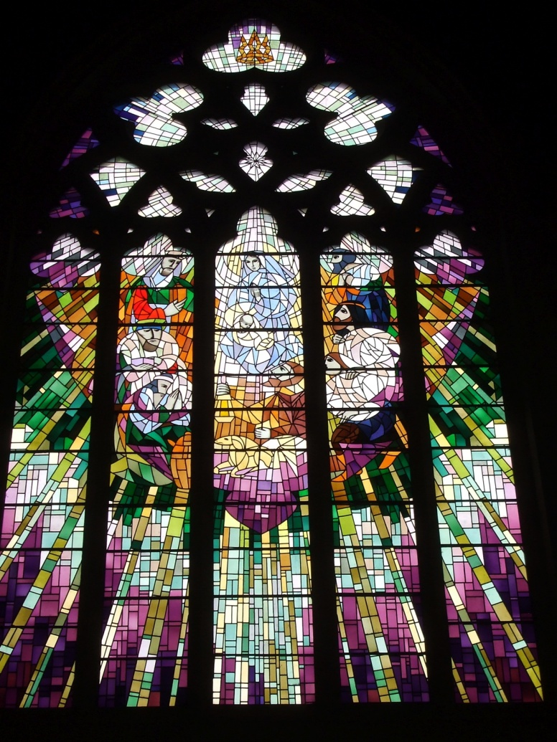
De Kleur Paars
Futuristisch
Nieuwe-tijd filosofie
Spiritualiteit
Meditatie
Gebed
Humanitair
Notes:
Omdat paars een futuristische kleur is, wordt het verbonden met nieuwtijds-filosofieën. Vooral verbonden met alles wat de mensheid naar een hoger spiritueel bewustzijn wil helpen.
Paars kan ons helpen om te mediteren of te bidden voor innerlijke begeleiding.
Paars is ook een humanitaire kleur, omdat het de mensheid wil helpen met behulp van inspiratie en geestelijke kracht.

Slide 6
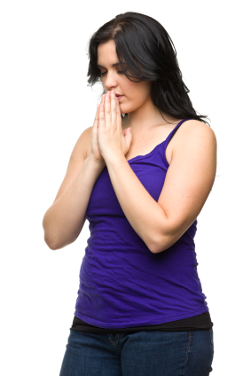
De Kleur Paars
Creatieve energie
Inspiratie
Artiesten
Zieners
Artistieke inspiratie
Notes:
Paars is de kleur van spiritualiteit, creatieve energie en inspiratie. Veel artiesten en zieners houden van deze kleur, omdat het hun verbindt met de universele energie waar ze hun inspiratie vandaan krijgen. Deze kleur kan lichaam en geest verbinden, onze zenuwen kalmeren en het kan je openstellen om spirituele en artistieke inspiratie te ontvangen.

Slide 7
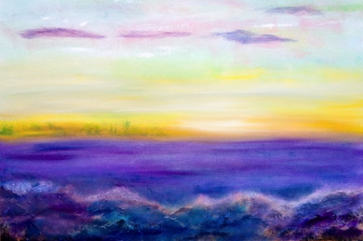
De Kleur Paars
Inspiratie / idee komt van ‘boven’
Uitdragen van inspiratie / idee
Notes:
Paars is de kleur van inspiratie voor artiesten. Een inspiratie komt van ‘boven’ en als het wordt vertaald als een idee. Voorbeelden: een schrijver krijgt de inspiratie om een boek of een artikel te schrijven, een beeldhouwer krijgt inspiratie en besluit dit uit te beelden in een beeld.
Inspiratie moet naar buiten toe worden uitgedragen en dit vergt soms wilskracht.

Slide 8
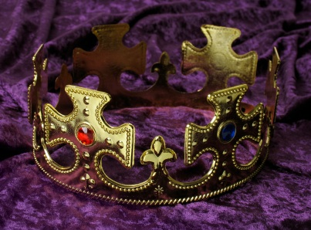
De Kleur Paars
Koninklijk
Status
Keizer
Notes:
Paars wordt nog steeds gezien als een koninklijke en spirituele kleur. De kleur wordt als symbool voor macht en status gebruikt door koningen, konninginnen en de Kerk. In het vroegere Rome mochten alleen de keizer en de keizerlijke familie deze kleur dragen. Zij zagen zichzelf als de uitverkorenen die het waardig waren om ideeën of inspiratie van de hemel (of God) door te geven aan de mensen, het gewone volk. Keizer Nero had zelfs de doodstraf uitgeroepen als iemand anders deze kleur zou dragen. Misschien wordt om deze reden in verschillende culturen de kleur paars nog steeds geassocieerd met opperste macht.

Slide 9
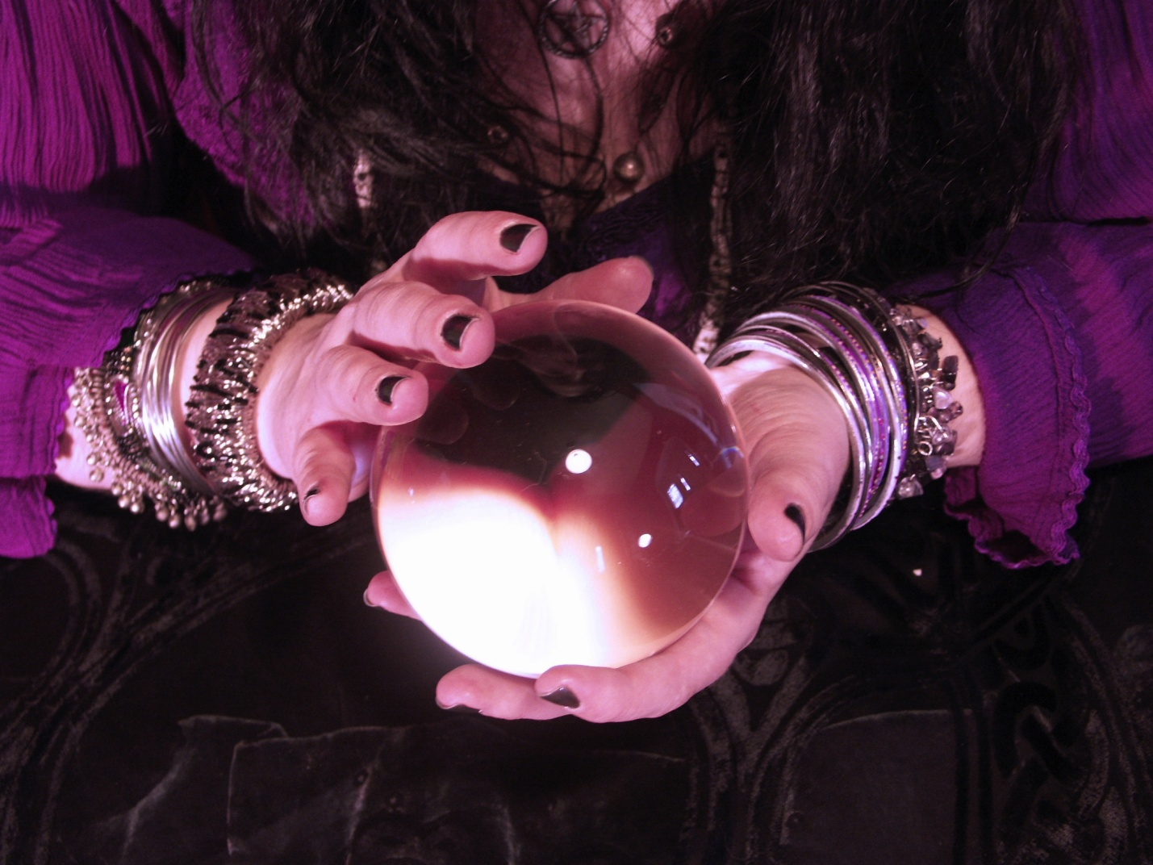
De Kleur Paars
Futuristisch
Excentriek
Notes:
Futuristische ideeën worden niet altijd begrepen en daarom kan paars ook een kleur zijn welke een beetje excentriek overkomt. Men voelt zich anders, soms zelfs geïsoleerd. Veel zieners of artiesten hebben andere ideeën en zijn soms verder vooruit in hun denken en worden dan niet begrepen door anderen.

Slide 10
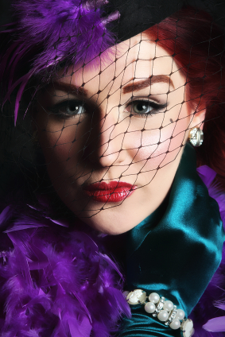
Paarse Persoonlijkheid
Intuïtief
Psychische capaciteiten
Mentale kracht
In dienst van de mensheid
Visionair
Duidelijke focus
Charismatisch
Innerlijke begeleiding
Notes:
Een paarse persoonlijkheid is een intuïtief persoon met vaak sterke psychische capaciteiten. Ze zijn denkers die anderen kunnen inspireren, onderwijzen en helpen. Ze zijn humanitair met grote mentale kracht en inspiratie en hebben hoge idealen en willen graag in dienst staan van de mensheid en deze verder helpen. Ze zijn creatief en artistiek en hebben vaak een hele unieke manier van werken of dingen doen. Ze zijn zieners en kunnen hun eigen psychische en spirituele gaven ontwikkelen. Het is belangrijk voor hun om hun doel voor ogen te houden en gefocussed in het leven te staan, om zichzelf, anderen en / of de planeet te verbeteren.
Ze hebben een charismatische en magnetische persoonlijkheid en als ze hun focus houden op hun visie dan kunnen ze anderen inspireren en hun doelen bereiken, hun visie tot werkelijkheid brengen. Ze vertrouwen op hun innerlijke begeleiding.

Slide 11
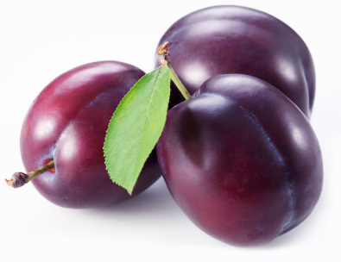
Paars Voedsel
Zuiverend
Afvoerend
Kalmerend
Ontspannend
Anti-bacteriëel
Notes:
Paars voedsel heeft een zuiverende en kalmerende uitwerking op het lichaam. Paars voedsel kan helpen bij alle vormen van neuroses. Het ontspant de geest en heeft een hypnotische en narcotische uitwerking op het lichaam. Het bestrijdt ook bacteriën.

Slide 12
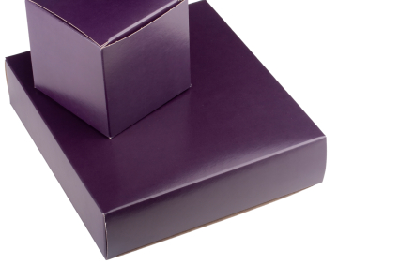
Paars in marketing
Spiritualiteit
Intelligentie
Rijkdom
Koninklijk
Sentimenteel
Verfijnd
New-Age, Nieuwe-tijd
Laatste technologie, Futuristisch
Notes:
Paars is de kleur van spiritualiteit, intelligentie en rijkdom. Het heeft ook een koninklijke uitstraling en is tevens sentimenteel, creatief en verfijnd. Als je Cadbury chocolade koopt in de paarse verpakking dan geeft het een gevoel van luxe en rijkdom.
Omdat de kleur paars geassocieerd wordt met koningen en koniginnen wordt het ook geassocieerd met voorspoed en verfijning. Produkten die verpakt worden in donker paars worden meer op waarde geschat dan produkten in andere kleuren.
Paars is ook de kleur van New Age. De kleur paars wordt gebruikt om de nieuwste technologische ontwikkelingen te promoten. Deze kleur geeft een gevoel van exclusiviteit.

Slide 13
Notes:
Stel je een Romeinse keizer voor die een grote menigte toespreekt. Hij draagt een paars tuniek. Hij heeft een visie voor de toekomst en hij deelt deze ideeën met de toehoorders. Hij heeft een onafgemaakt schilderij op een ezel en de kwast in zijn hand.

